Slide 1

İklim Çalıştayı
Notes:
Script: Welcome everyone! I am [introduce yourself] and I’ll be facilitating the En-ROADS Climate Workshop today.
These slides were last updated November 2020.

Slide 2


En-ROADS’u geliştirenler:
Notes:
Script: We’ll be using an interactive tool called En-ROADS which is developed by Climate Interactive, a leading nonprofit climate & energy think tank, in partnership with the MIT Sloan Sustainability Initiative.

Slide 3
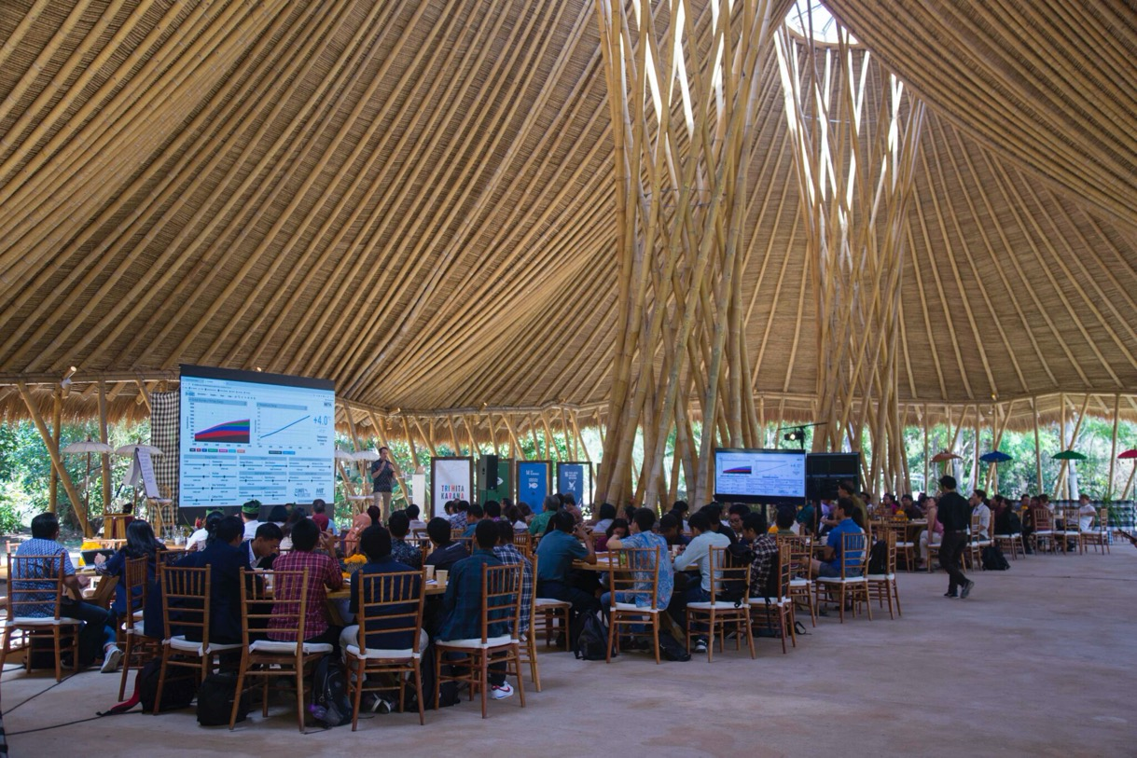
Ajanda:
Giriş
İklim değişimi ve En-ROADS
Küresel İklim Senaryoları
Debrief - Sonuç
En-ROADS’u nasıl kullanırız?

Slide 4

En-ROADS ve İklim Değişimi

Slide 5
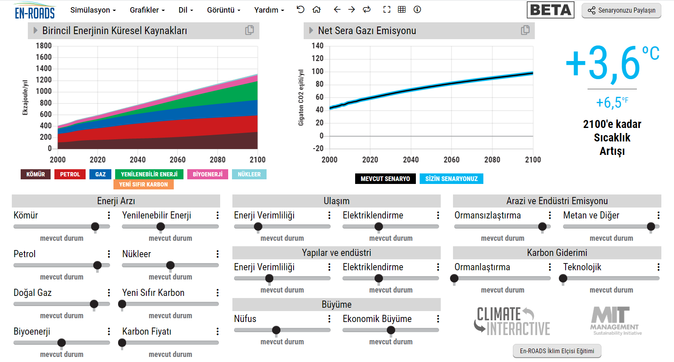
En-ROADS, iklim çözümlerini test etmek ve gelecek iklim senaryoları yaratmak için kullanılan, en yeni bilimsel bulgular ve teknoloji ile geliştirilmiş bir simülasyon modeli.
Notes:
Script:
We will be using a powerful climate simulator tool called En-ROADS. En-ROADS helps people learn about and assess the impacts of different approaches to addressing climate change.
En-ROADS is:
Powered by the best available research on climate science and solutions
Transparent: All equations and model assumptions are open source
Dynamic: Assumptions are adjustable
Fast: Runs in real time
Updated: November 2020

Slide 6
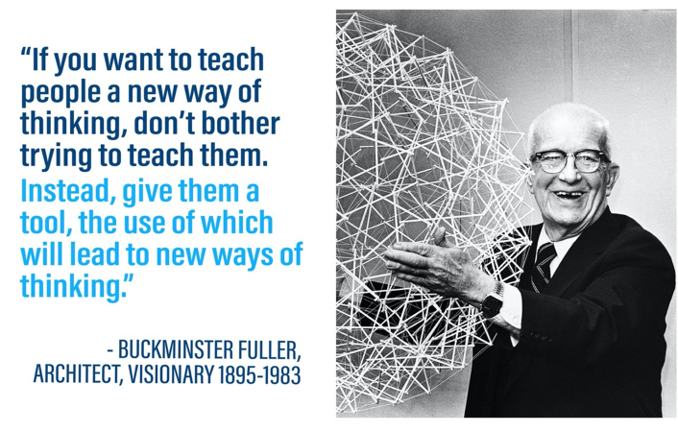

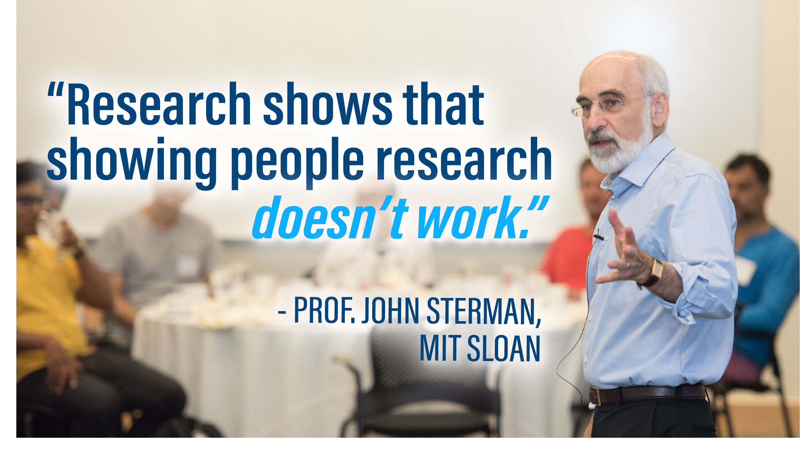

Pasif iletişim, sunum, öğretme
Aktif iletişim; deneyerek, etkileşimli öğrenme

Slide 7
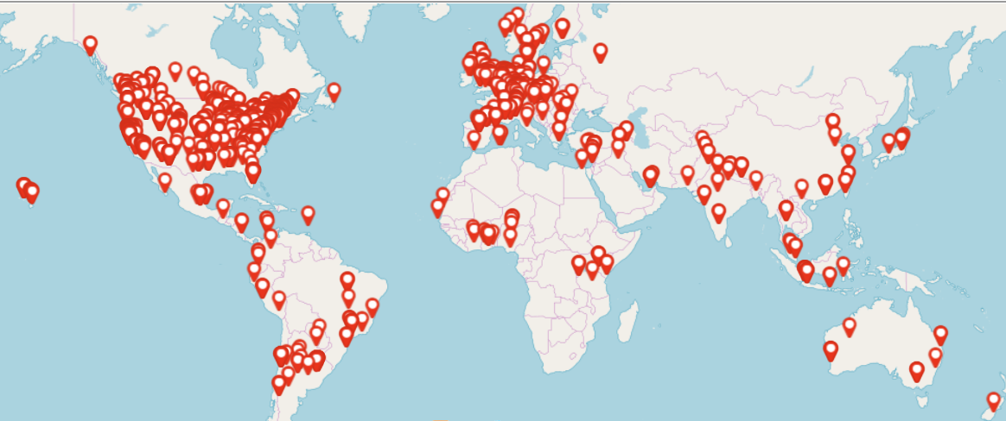

En-ROADS nerelerde?
69 ülkede, 47000’in üzerinde katılımcı
İngilizce, İspanyolca, Portekizce, Türkçe… Almanca, İtalyanca, Bulgarca, Çince
Ocak 2021 itibariyle
Notes:
Script: You are part of a global movement to become more knowledgeable about and equipped to solve climate change by experiencing this interactive workshop.
Updated: October 2020

Slide 8
İklim bilimi ne diyor?
Küresel ısınmayı durdurmazsak ne kaybedeceğiz?

Slide 9
Atmosferdeki CO₂ yoğunluğu, son 800 000 yılda görülen en yüksek seviyede, ve milyonlarca yıldır görülmemiş bir hızla artıyor.
Kaynak: NASA
Notes:
Script: Atmospheric CO2 is higher than at any time in the last 800,000 years, and levels are increasing faster than at any time in millions of years.
Sources: NASA Jet Propulsion Laboratory https://climate.nasa.gov/
Updated: September 2020

Slide 10
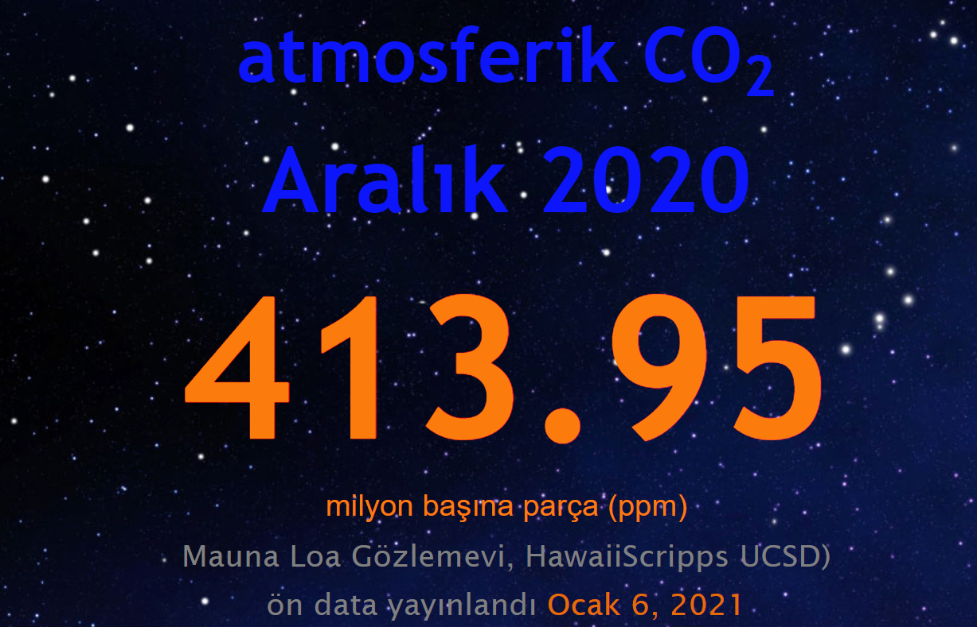
https://tr.co2.earth/

Slide 11
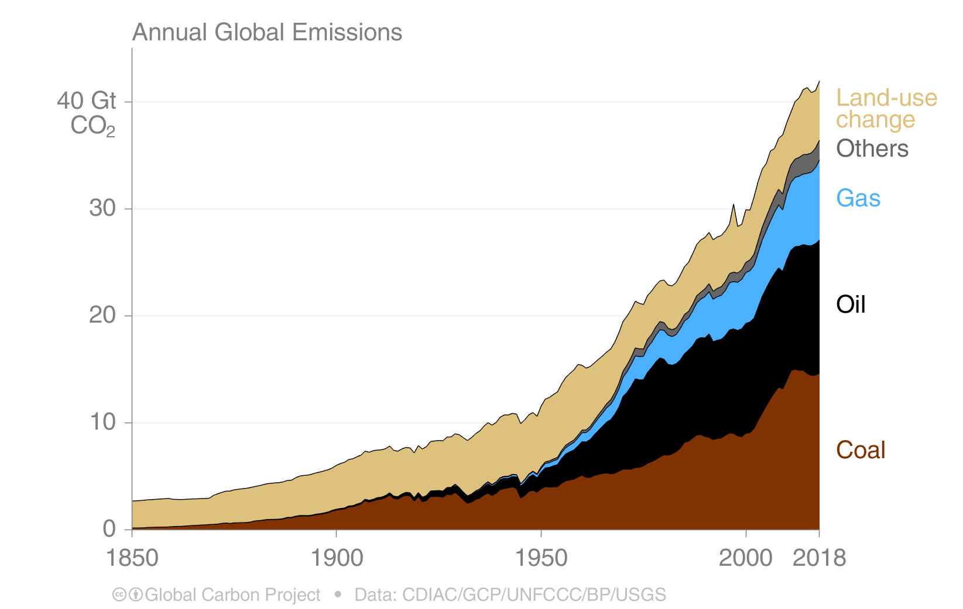

Kaynağa göre küresel CO₂ emisyonları
CO₂ Emisyonları (Gton CO₂/yıl)
Arazi değişimi
Diğer
Doğal gaz
Petrol
Kömür
Kaynak: Carbon Dioxide
Information Analysis Center (CDIAC)
(Diğer = Çimento üretimi ve gaz parlaması kaynaklı)
Notes:
Script: But where does all the CO2 come from? Any ideas? This graph shows the sources of CO2 from the year 1850 to 2018. The primary contributor to CO2 emissions are the fossil fuels—coal (which you see in brown), oil (in black), and gas (in blue). You can see that there has been lots of growth in coal, oil and gas over the last 100 years. Comparatively, Land-use change emissions, which are primarily from deforestation, have not grown as substantially and may even be declining. Others emissions primarily consists of lime calcination for concrete production.
Sources: CDIAC (https://www.globalcarbonproject.org/carbonbudget/19/presentation.htm), drawing from Houghton and Nassikas 2017; Hansis et al. 2015; Friedlingstein et al. 2019; Global Carbon Budget 2019
Updated: September 2020

Slide 12
Gaza göre yıllık küresel sera gazı emisyonları
Source: C-ROADS
Notes:
Script: Carbon dioxide is not the only thing that is contributing to climate change. There are also several other greenhouse gases. Here you see the relative contribution from different gases. In black and green you can see the contribution that CO2 makes from fossil fuels and land use, then in light blue is methane (CH4), then nitrous oxide (N2O), and the F-gases (fluorinated gases). Agriculture contributes 50% of global methane (CH4) emissions and 60% of global nitrous oxide (N2O) emissions. Heavy industry and manufacturing, as well as consumer goods, are sources of N2O and F-gases.
Sources: C-ROADS (Climate Interactive)
Updated: September 2020

Slide 13
Endüstri öncesine göre küresel sıcaklık değişimi (°C)
Veri:
Notes:
Script: This graph shows a closer look at the last 170 years. Measuring from 1850, which is often used to approximate temperature in pre-industrial times, surface temperature has increased approximately 1 degree C, or 1.8 degrees F.
Sources: C-ROADS, using data from NASA GISS Surface Temperature Analysis (GISTEMP) and Met Office Hadley Centre HadCRUT4
Updated: September 2020

Slide 14
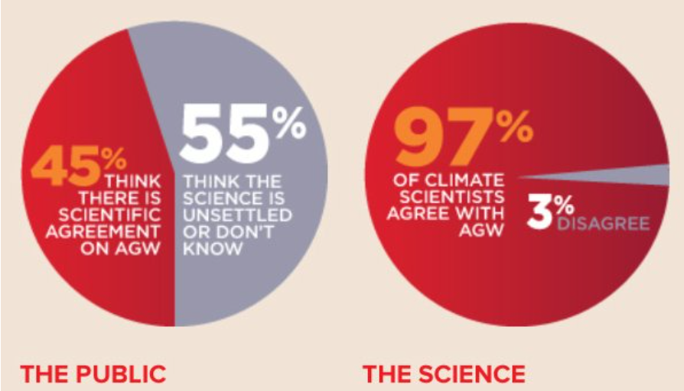
İklim değişimi insan kaynaklı mı?
2013’te yapılan bir çalışmaya göre, bilim insanlarının %97’si iklim değişikliğinin insan kaynaklı olduğu konusunda hemfikir.
Ancak, toplumun sadece %45’i bilim insanlarının bu konuda hemfikir olduğunu düşünüyor.
Kaynak: Union of Concerned Scientists. Cook et al. 2013

Slide 15
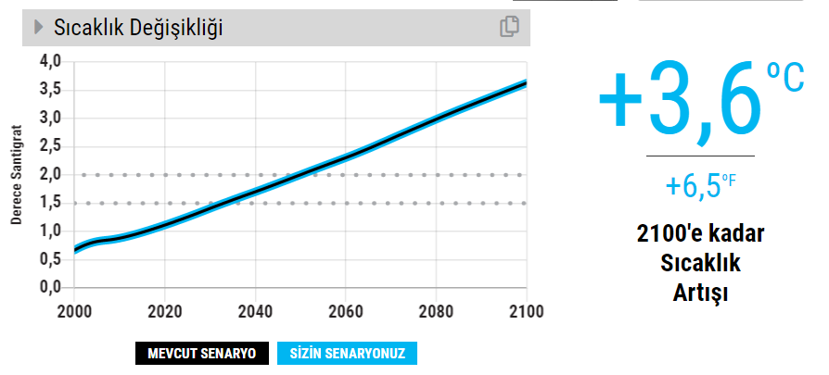

Sıcaklık hedefleri (1.5ºC - 2ºC)
Mevcut senaryo
Notes:
Script: If we continue business as usual, we estimate that temperature change will reach 3.6 degrees Celsius by 2100. That’s 6.5 degrees Fahrenheit. Compare the bold line to the dotted lines where our climate goals (2 degrees C and 1.5 degrees C) are on the graph.
Updated: November 2020

Slide 16
Dünya 3 °C’nin üzerinde ısınırsa ne olur?
Kuzey kutup denizi buzulları her 3 yazın 2’sinde yok olacak¹
Böcek türlerinin %50’si, yaşam alanlarının %50’sinden fazlasını kaybedecek²
Kuraklık 11 ay daha uzun olacak
Küresel ortalama kuraklık süresindeki artış³
Akdeniz çevresinde yangından zarar gören alanlar 2’ye katlanacak⁴
Notes:
Script: However, I want to be clear. A 3-4 degree future is still very bleak – especially for the world’s most vulnerable nations and communities who experience the impacts of climate change disproportionately. We need to do better. Far better. Here’s what a 3 degree future means for our world: [Read bullets from the slide].
Notes:
Arctic sea ice: Melting of Arctic sea ice has a positive feedback effect on global warming, as ice and snow reflect energy from the sun back into space. Without sea ice, more of the energy is absorbed, contributing to further warming. A warming Arctic and lessening sea ice are linked to extreme weather effects in other parts of world, as a result of the global atmospheric circulation. For more on this topic, see https://www.carbonbrief.org/qa-how-is-arctic-warming-linked-to-polar-vortext-other-extreme-weather
Insects: Insects are important as pollinators, for nutrient cycling, and for breaking down waste, among other services. They are the major or sole food source for many amphibian, reptile, bird, and mammal species.⁵
Updated: September 2020
Sourcess:
1. Sigmond, M., Fyfe, J.C. & Swart, N.C. Ice-free Arctic projections under the Paris Agreement. Nature Clim Change 8, 404–408 (2018). https://doi.org/10.1038/s41558-018-0124-y
2. Warren, R., et al. "The projected effect on insects, vertebrates, and plants of limiting global warming to 1.5 C rather than 2 C." Science 360.6390 (2018): 791-79
3. Naumann, G. et al. (2018) Global Changes in Drought Conditions Under Different Levels of Warming, Geophysical Research Letters
4. Turco, M. et al. (2018) Exacerbated fires in Mediterranean Europe due to anthropogenic warming projected with nonstationary climate-fire models, Nature Communications. https://www.nature.com/articles/s41467-018-06358-z
5. https://www.si.edu/spotlight/buginfo/benefits
Photos:
Arctic: https://pixabay.com/images/id-1913559/
Trees: https://pixabay.com/images/id-947331/
Bee: https://pixabay.com/images/id-4243850/
Wildfire: https://www.flickr.com/photos/slworking/29034137667

Slide 17
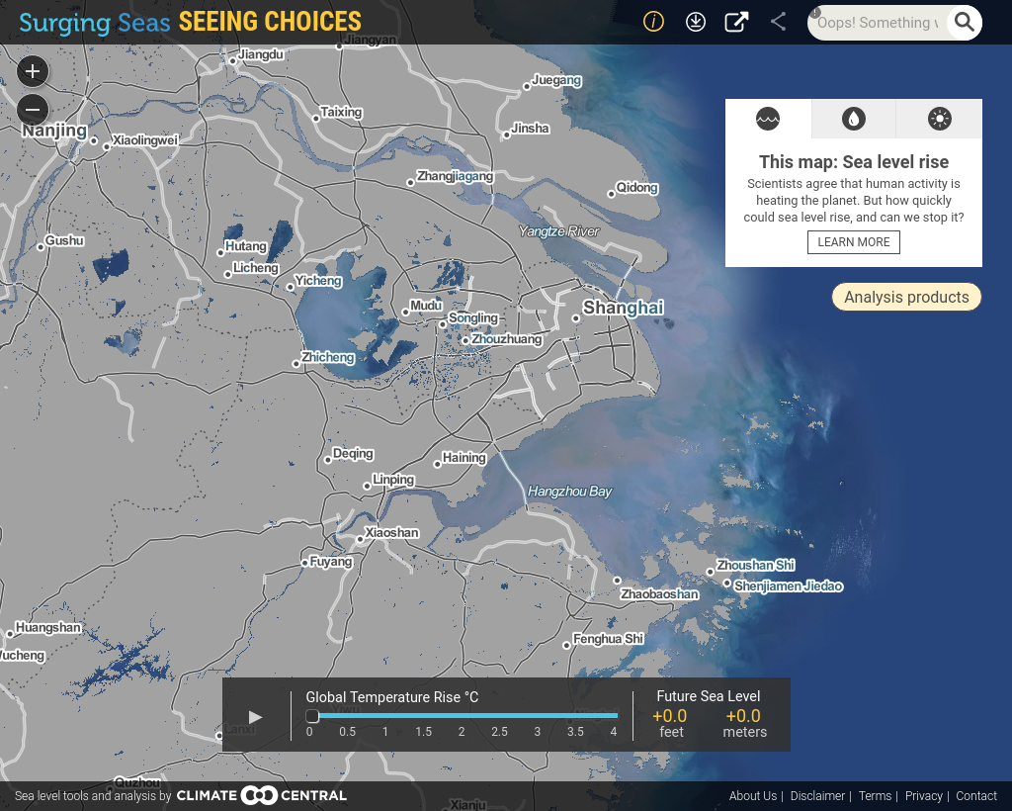
Shanghai: Today
Source: Climate Central
Notes:
Note: The sea level rise shown here is a projection of long-term (over centuries) sea level rise due to sea levels locked in by different amounts of carbon pollution. This is “committed” sea level rise – it will continue even if carbon emissions are cut. The sooner we cut carbon emissions, the lower the eventual sea level rise.
Use Climate Central’s Surging Seas Seeing Choices tool to search for a coastal city near you, and modify this presentation to fit your audience: https://seeing.climatecentral.org/
Sources: Climate Central https://seeing.climatecentral.org/
Updated: November 2020

Slide 18
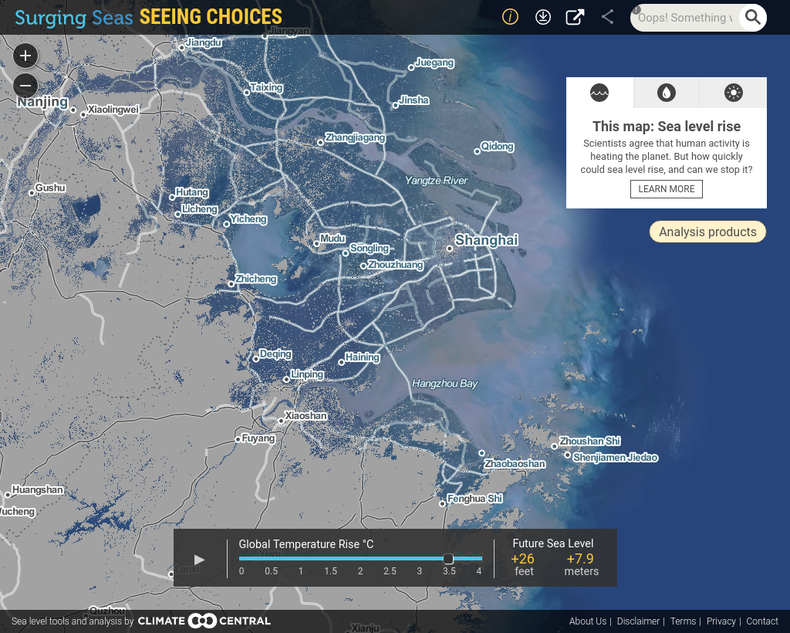
Shanghai: 3.5°C
Source: Climate Central
Notes:
Note: The sea level rise shown here is a projection of long-term (over centuries) sea level rise due to sea levels locked in by different amounts of carbon pollution. This is “committed” sea level rise – it will continue even if carbon emissions are cut. The sooner we cut carbon emissions, the lower the eventual sea level rise. The map shown here shows a future sea level of 7.9 meters (26 feet) 26 feet higher than today. A global temperature rise of 2 degrees C, instead, would lock in 4.7 meters (15 feet).
Use Climate Central’s Surging Seas Seeing Choices tool to search for a coastal city near you, and modify this presentation to fit your audience: https://seeing.climatecentral.org/
Sources: Climate Central https://seeing.climatecentral.org/
Updated: November 2020

Slide 19
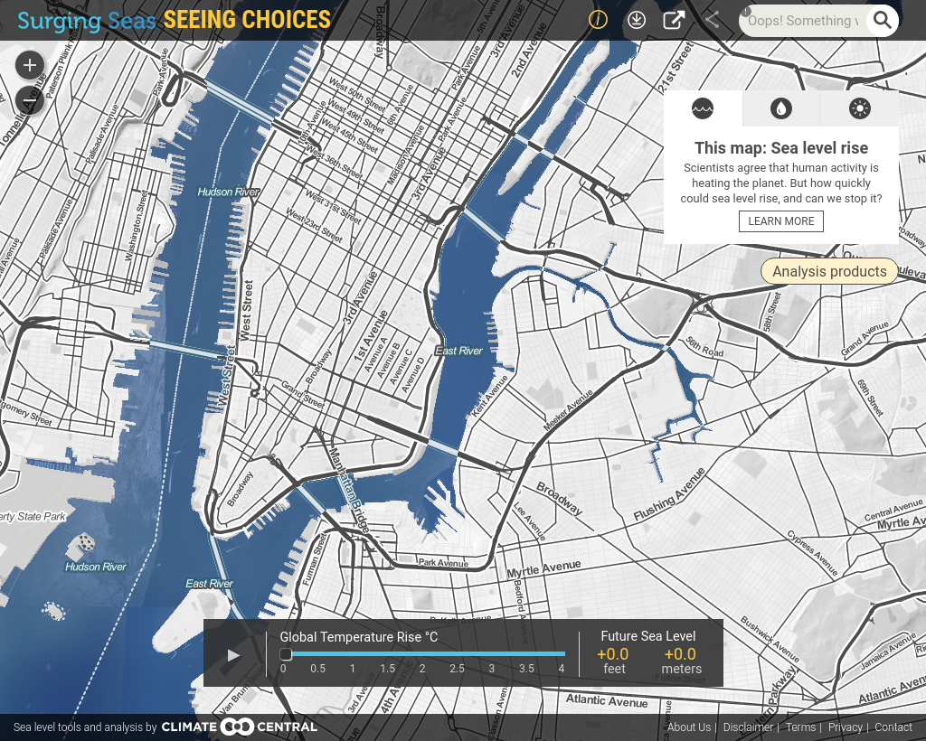
New York : Bugün
Kaynak: Climate Central
Notes:
Note: The sea level rise shown here is a projection of long-term (over centuries) sea level rise due to sea levels locked in by different amounts of carbon pollution. This is “committed” sea level rise – it will continue even if carbon emissions are cut. The sooner we cut carbon emissions, the lower the eventual sea level rise.
Use Climate Central’s Surging Seas Seeing Choices tool to search for a coastal city near you, and modify this presentation to fit your audience: https://seeing.climatecentral.org/
Sources: Climate Central https://seeing.climatecentral.org/
Updated: November 2020

Slide 20
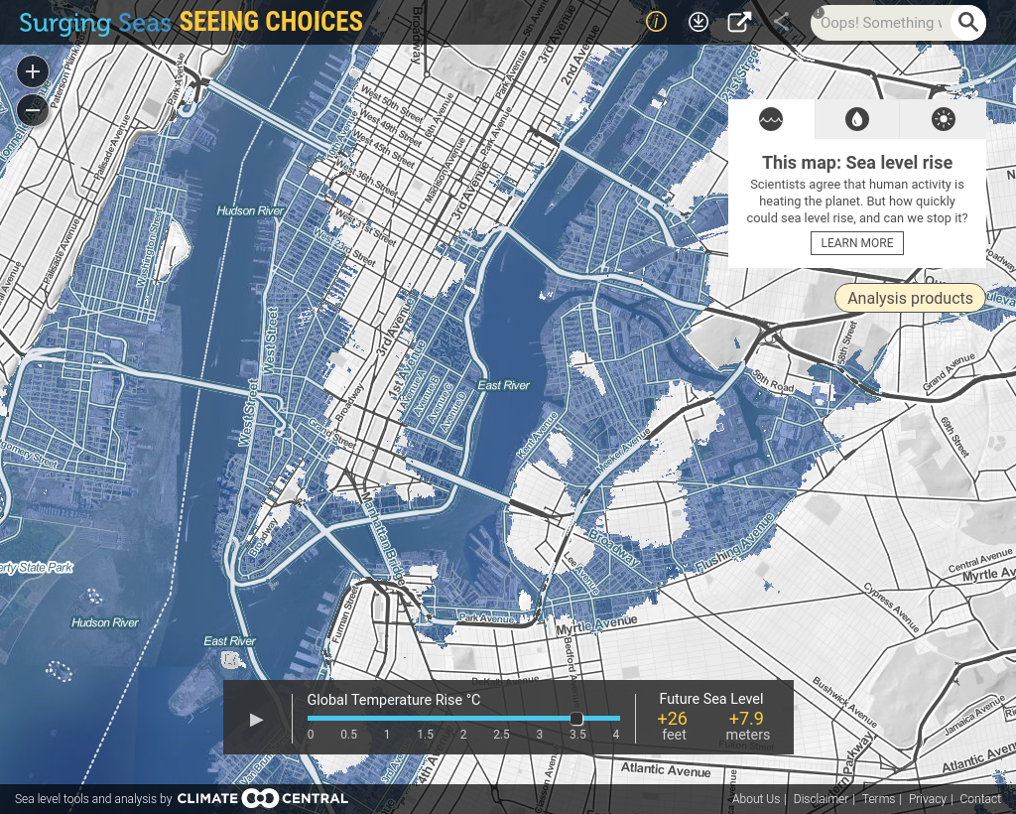
New York : 3.5°C
Kaynak: Climate Central
Notes:
Note: The sea level rise shown here is a projection of long-term (over centuries) sea level rise due to sea levels locked in by different amounts of carbon pollution. This is “committed” sea level rise – it will continue even if carbon emissions are cut. The sooner we cut carbon emissions, the lower the eventual sea level rise. The map shown here shows a future sea level of 7.9 meters (26 feet) 26 feet higher than today. A global temperature rise of 2 degrees C, instead, would lock in 4.7 meters (15 feet).
Use Climate Central’s Surging Seas Seeing Choices tool to search for a coastal city near you, and modify this presentation to fit your audience: https://seeing.climatecentral.org/
Sources: Climate Central https://seeing.climatecentral.org/
Updated: November 2020

Slide 21
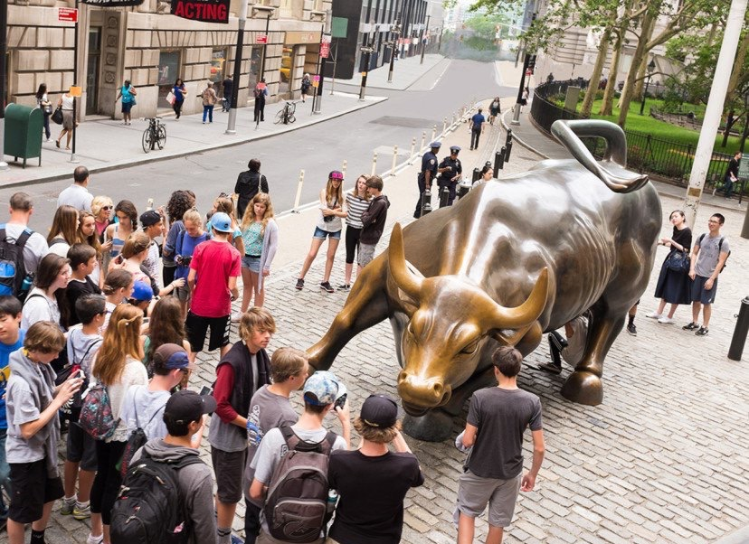
Wall Street today
Source: Climate Central
Notes:
Script: Here is what Wall Street in New York City looks like today…
Sources:
Climate Central. (2015). https://www.climatecentral.org/news/global-icons-at-risk-from-sea-level-rise-pictures-19633
Image based on research from:
Strauss, B., Kulp, S., Levermann, A. “US cities committed below future sea levels.” Proceedings of the National Academy of Sciences. Nov 2015, 112 (44) 13508-13513. https://www.pnas.org/content/112/44/13508

Slide 22
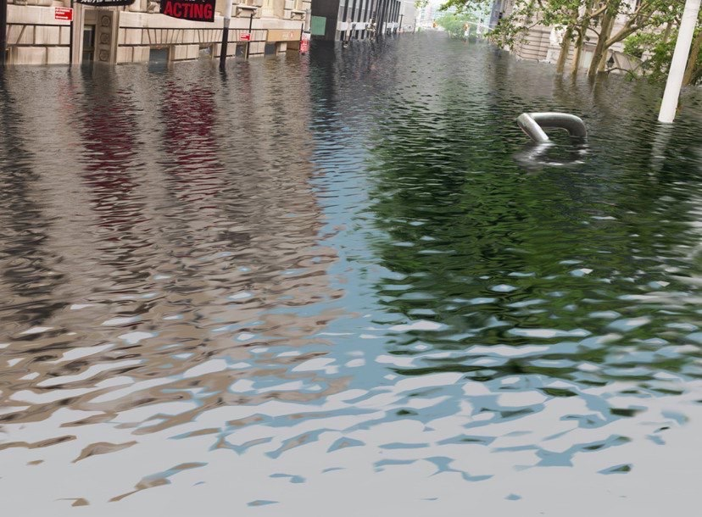
… and with
4ºC of warming
Source: Climate Central
Notes:
Script: and with 4 degrees Celsius of warming.
Sources:
Climate Central. (2015). https://www.climatecentral.org/news/global-icons-at-risk-from-sea-level-rise-pictures-19633
Image based on research from:
Strauss, B., Kulp, S., Levermann, A. “US cities committed below future sea levels.” Proceedings of the National Academy of Sciences. Nov 2015, 112 (44) 13508-13513. https://www.pnas.org/content/112/44/13508

Slide 23
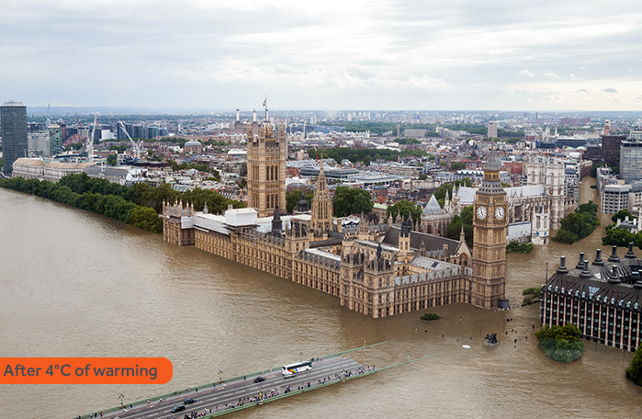
4ºC sıcaklık artışında Londra
Kaynak: Climate Central
Notes:
Script: Here is what the UK’s parliament building with Big Ben would look like with 4 degrees Celsius of warming.
Sources:
Climate Central. (2015). https://www.climatecentral.org/news/global-icons-at-risk-from-sea-level-rise-pictures-19633
Image based on research from:
Strauss, B., Kulp, S., Levermann, A. “US cities committed below future sea levels.” Proceedings of the National Academy of Sciences. Nov 2015, 112 (44) 13508-13513. https://www.pnas.org/content/112/44/13508

Slide 24
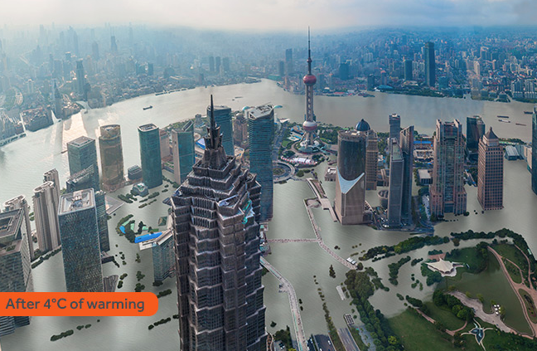
Shanghai after 4ºC of warming
Source: Climate Central
Notes:
Script: And here is Shanghai, China with 4 degrees Celsius of warming.
Sources:
Climate Central. (2015). https://www.climatecentral.org/news/global-icons-at-risk-from-sea-level-rise-pictures-19633
Image based on research from:
Strauss, B., Kulp, S., Levermann, A. “US cities committed below future sea levels.” Proceedings of the National Academy of Sciences. Nov 2015, 112 (44) 13508-13513. https://www.pnas.org/content/112/44/13508

Slide 25
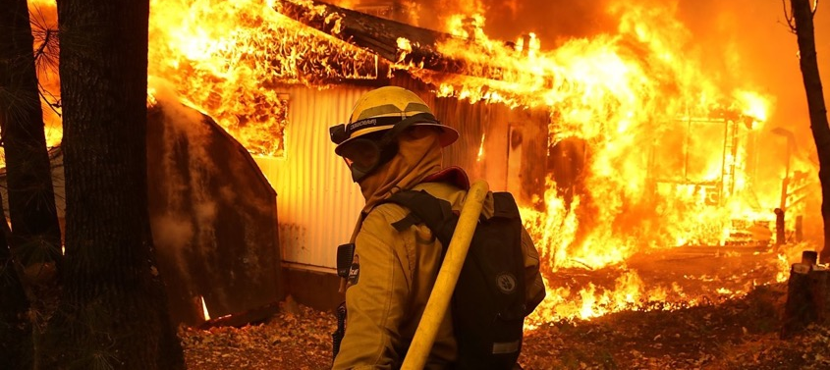
İklim felaketlerinin dünyaya maliyeti 2016 ve 2018 arasında 650 milyar $ oldu. 1.5 °C’ye varana kadar, ekonomik zararın 54 trilyon $ olabileceği tahmin ediliyor.
Kaynak: Morgan Stanley, IPCC, CNBC
Notes:
2019 Turkey GDP (761 milyar dolar – simdiki ABD dolari degerinde), ABD GDP 21 trilyon dolar
Sources:
Morgan Stanley. “Five Sectors that Cannot Escape Climate Change.” March 23, 2020. https://www.morganstanley.com/im/en-us/individual-investor/insights/articles/five-sectors-that-cannot-escape-climate-change.html
IPCC, 2018: Global warming of 1.5°C. An IPCC Special Report on the impacts of global warming of 1.5°C above pre-industrial levels and related global greenhouse gas emission pathways, in the context of strengthening the global response to the threat of climate change, sustainable development, and efforts to eradicate poverty [V. Masson-Delmotte, P. Zhai, H. O. Pörtner, D. Roberts, J. Skea, P.R.Shukla,A. Pirani, W. Moufouma-Okia, C.Péan, R. Pidcock, S. Connors, J. B. R. Matthews, Y. Chen, X. Zhou, M. I. Gomis, E. Lonnoy, T. Maycock, M. Tignor, T. Waterfield(eds.)]. https://www.ipcc.ch/site/assets/uploads/sites/2/2019/06/SR15_Full_Report_Low_Res.pdf
Photo: https://www.cnbc.com/2019/02/14/climate-disasters-cost-650-billion-over-3-years-morgan-stanley.html

Slide 26
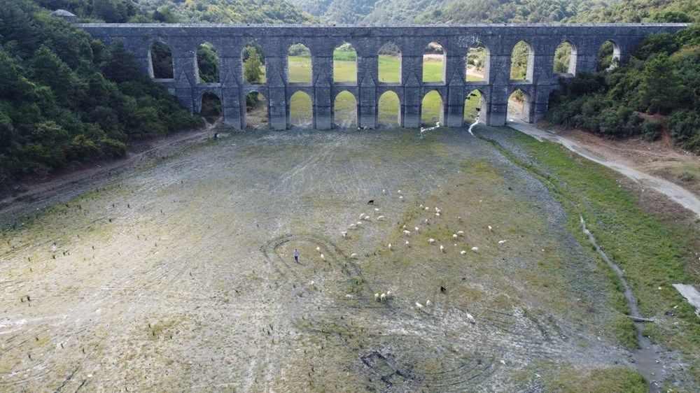
Türkiye’de ne olacak?

Slide 27
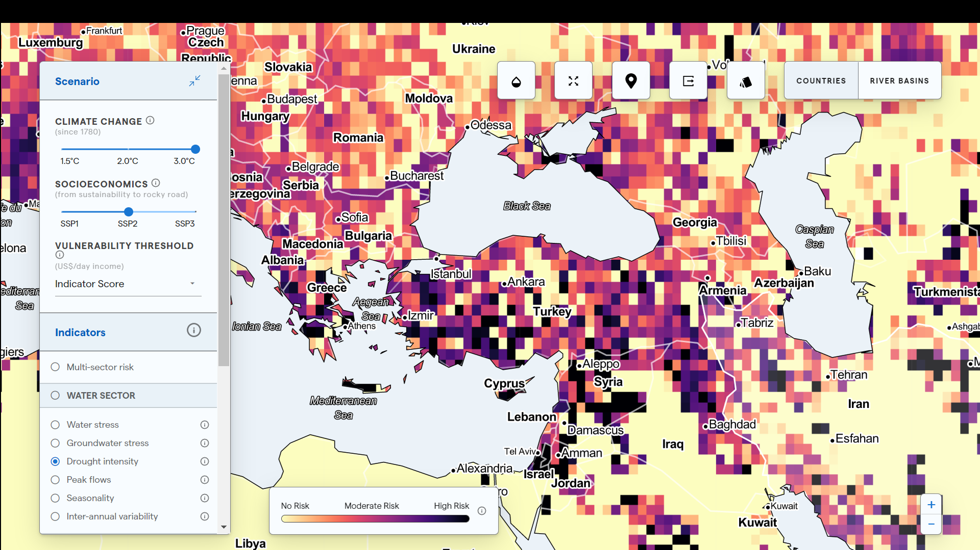
3°C’de Türkiye ve çevresinde kuraklık riski
Kaynak: hotspots-explorer.org
Notes:
Drought ıntesıty rank 11, habitat degradation rank 5

Slide 28
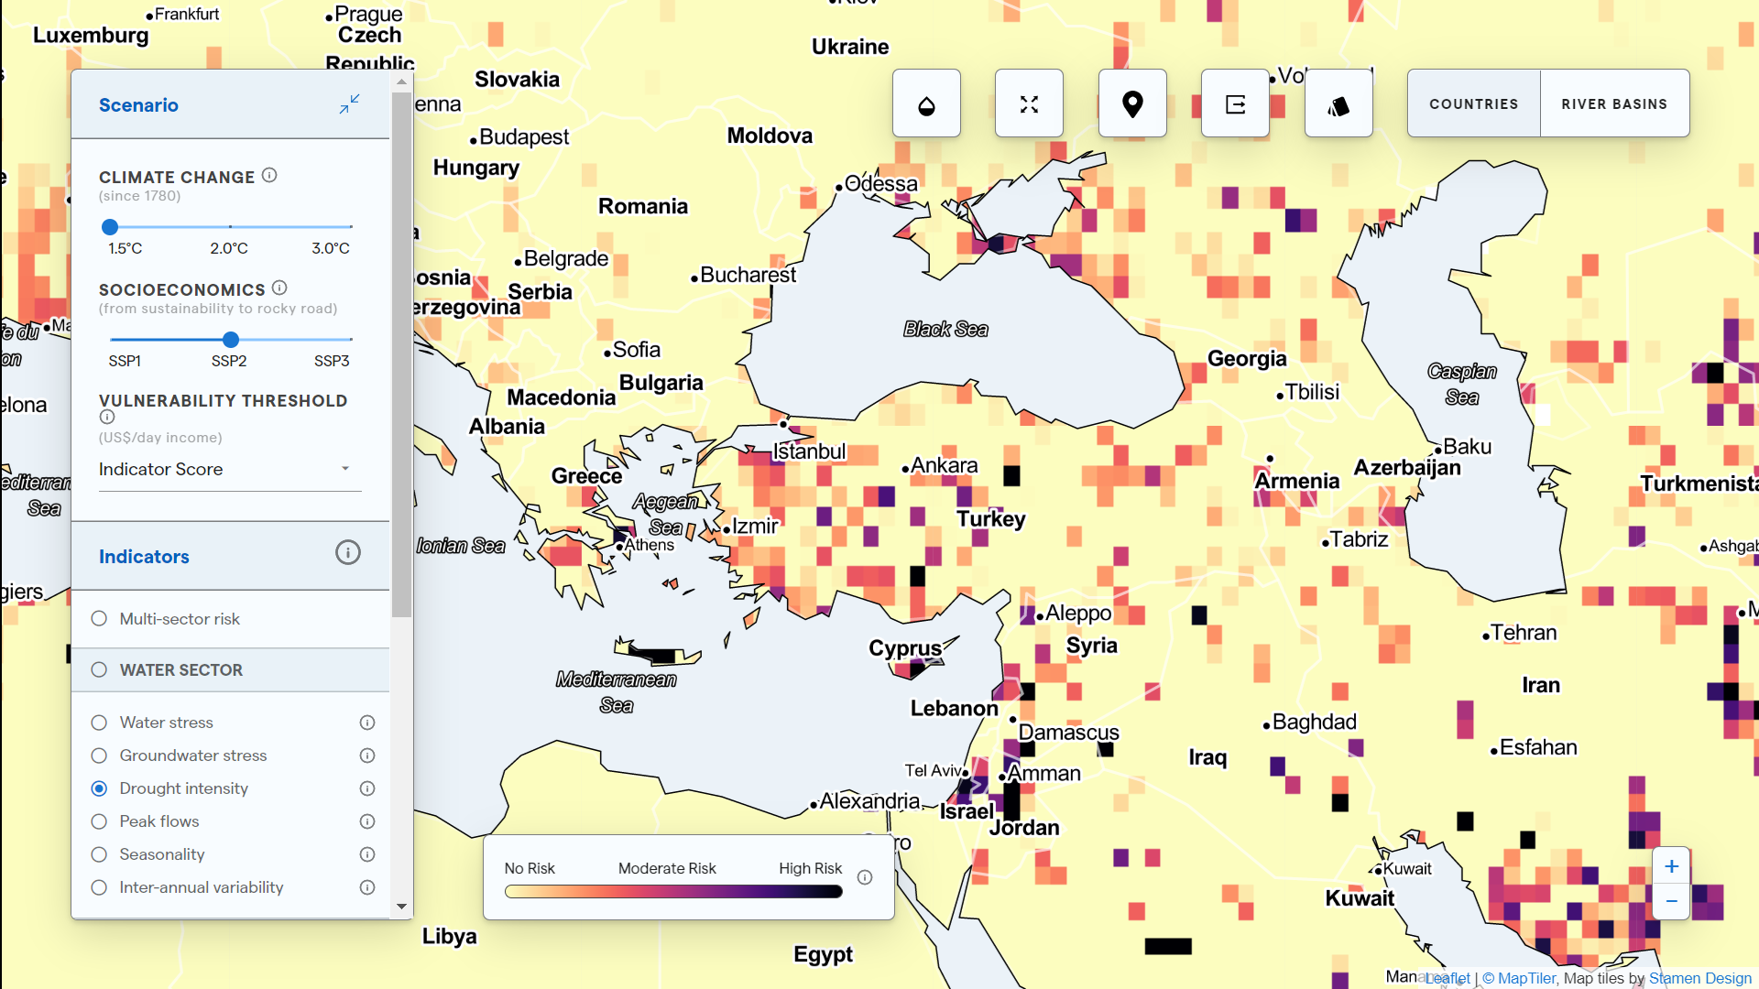
1.5°C’de Türkiye ve çevresinde kuraklık riski
Kaynak: hotspots-explorer.org

Slide 29
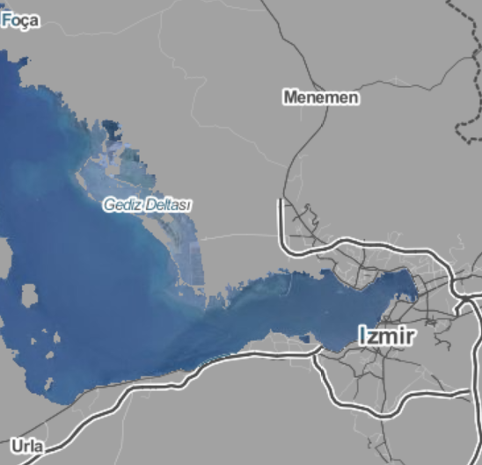
İzmir : Bugün
Kaynak: Climate Central
Notes:
Note: The sea level rise shown here is a projection of long-term (over centuries) sea level rise due to sea levels locked in by different amounts of carbon pollution. This is “committed” sea level rise – it will continue even if carbon emissions are cut. The sooner we cut carbon emissions, the lower the eventual sea level rise. The map shown here shows a future sea level of 7.9 meters (26 feet) 26 feet higher than today. A global temperature rise of 2 degrees C, instead, would lock in 4.7 meters (15 feet).
Use Climate Central’s Surging Seas Seeing Choices tool to search for a coastal city near you, and modify this presentation to fit your audience: https://seeing.climatecentral.org/
Sources: Climate Central https://seeing.climatecentral.org/
Updated: November 2020

Slide 30
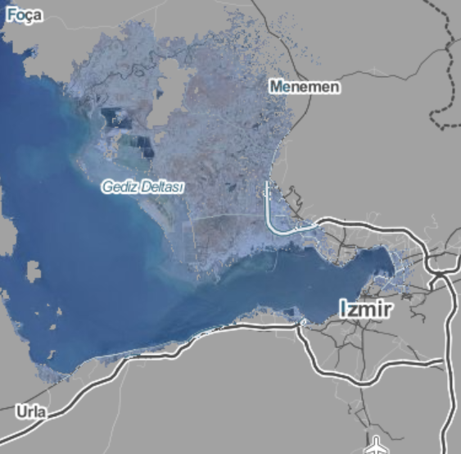
İzmir : 3.5°C
Kaynak: Climate Central
Notes:
8 m deniz seviyesi yukselişi. https://seeing.climatecentral.org/

Slide 31
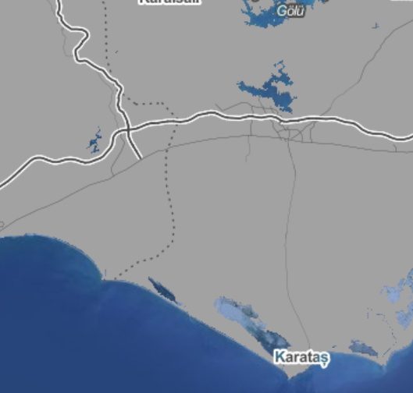
Çukurova : Bugün
Kaynak: Climate Central

Slide 32
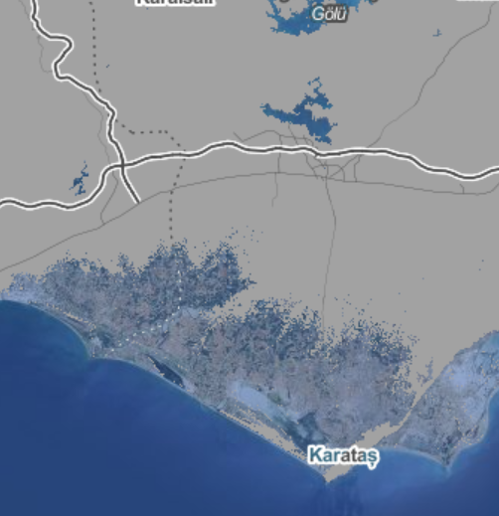
Çukurova : 3.5°C
Kaynak: Climate Central

Slide 33
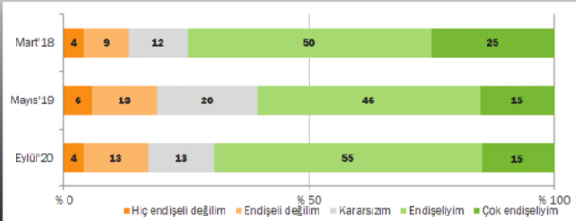
Ne yapıyoruz?
İklim değişikliği konusunda endişeli misiniz? Ne kadar endişelisiniz?
Kaynak: Konda Araştırma, ‘Türkiye’de İklim Değişikliği Algısı 2020’
Notes:
Bol bol endişeleniyoruz ☺

Slide 34
Ne yapıyoruz?
Kaynak: Konda Araştırma, ‘Türkiye’de İklim Değişikliği Algısı 2020’

Slide 35
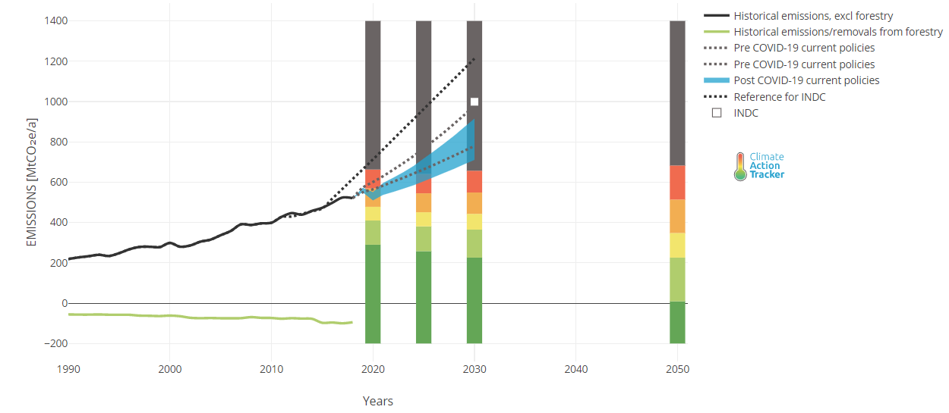
Ne yapıyoruz?
Kaynak: Climate Action Tracker

Slide 36
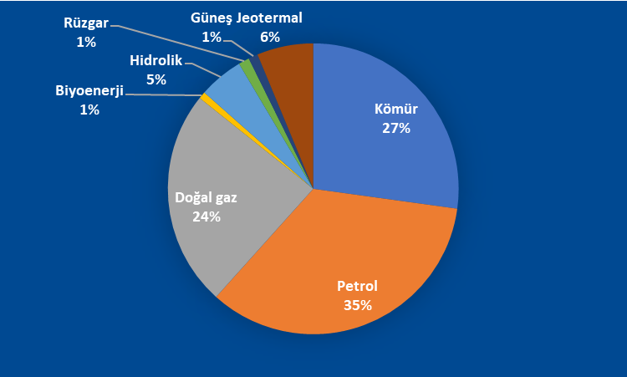
Ne yapıyoruz?
Enerji kaynaklarının arz payı (2019)
Kaynak: TC Enerji ve Tabii Kaynaklar Bakanlığı Denge Tabloları

Slide 37
Küresel İklim Senaryoları

Slide 38
Notes:
Note – Use the En-ROADS control panel guide to help orient participants to their decision variables e.g., 18 levers. Use this time to also briefly orient people to the actual En-ROADS simulator, and show how this Guide relates to the En-ROADS simulator.

Slide 39
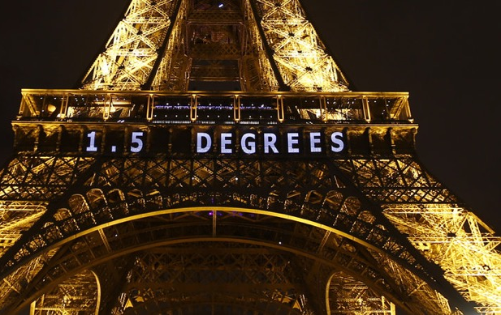
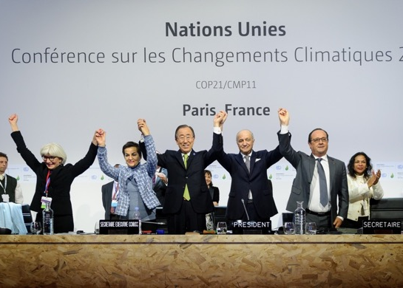
Küresel ısınmayı 1.5 °C – 2.0 °C ile sınırlamak mümkün mü? Bu hedefe ulaşabilmek için yapmamız gerekenler neler?
Notes:
Image sources:
https://www.npr.org/sections/thetwo-way/2015/12/12/459502597/2-degrees-100-billion-the-world-climate-agreement-by-the-numbers
https://www.nature.com/articles/d41586-020-00834-7

Slide 40
Çoklu çözüm (multisolving) bakış açısı
Önerileriniz, iklim değişikliği meselesinin çözümüne katkı sağlarken başka sorunları da ortadan kaldırabilir mi?
Notes:
Note – As you ask participants for input, ask them these questions to consider in their proposed actions.

Slide 41
Çoklu çözüm (multisolving) bakış açısı
Önerileriniz, uygulandığında korunmasız toplum gruplarına herhangi bir şekilde zarar verebilir mi?
Notes:
Note – As you ask participants for input, ask them these questions to consider in their proposed actions.

Slide 42
Debrief

Slide 43
Bugünkü deneyiminizde…
Sizi şaşırtan neler oldu?
Farkına vardığınız ana mesajlar neler?
Edindiğiniz bilgileri gerçek hayatta nasıl uygulayabilirsiniz?
Notes:
Note – These are the three basic guiding questions to lead the debriefing discussion. You may choose your own and follow up with more detailed questions. We provide some options for additional discussion questions in the Facilitator’s Guide.

Slide 44
En-ROADS’un ana mesajları
İklim değişikliğini önleyecek tek bir sihirli değnek yok.
1.5 – 2.0 °C’yi başarabilmek için farklı alanlarda doğru politika adımları atmamız gerek.
En etkin politika: fosil yakıtları yer altında tutmak.
Düşük karbon içerikli enerji kaynakları teşvik edilse bile fosil yakıtları kullanmaya devam ediyoruz.
Yeni teknolojiler, pekiştirici “öğrenme” geribildirim döngüleri vasıtasıyla büyümeye eder.
Enerji verimliliğindeki artış, yenilenebilir enerjide büyümeyi zayıflatır.
Enerji ucuzladığında enerji talebi, “ribaund etkisi” nedeniyle bir miktar artar.
Doğal gazdaki hızlı büyüme, karbon fiyatlaması kullanılmadığında yenilenebilir enerjide büyümeyi zayıflatır ve sera gazlarını yeterince azaltmaz.
Yeni bir teknoloji, sistemdeki gecikmeler nedeniyle iklim değişikliği ile mücadeleye tek başına yeterince katkı yapamaz.
Fosil yakıt altyapısının uzun ömürlü olması nedeniyle, yüksek karbonlu enerji kaynaklarından düşük karbonlu enerji kaynaklarına geçiş on yıllar sürebilir.
“Diğer sera gazları” kaynaklı emisyonu azaltma, önemli ölçüde katkı sağlar.
Küresel ekonomik büyümedeki değişiklikler oldukça etkilidir.
Karbon fiyatlaması, gerek yakıt portföyünü değiştirmesi gerekse enerj talebini azaltması nedeniyle, iklim değişikliğini önlemekte oldukça etkin bir politikadır.
Yaygın beklentinin aksine, ormansızlaştırmayı azaltma uzun vadede düşük etkiye sahiptir.

Slide 45
En-ROADS’un özellikleri
Şeffaf
Tüm model yapısı ve denklemleri açık kaynaklı olarak erişilebilir
Esnek
Model varsayımları kullanıcı tarafından ayarlanabilir
Hızlı simülasyon için coğrafi ve teknolojik açıdan toplu
Detaylı modellerin yerine geçmek için değil, onlara tamamlayıcı olarak tasarlanmış
Düşünme, tartışma ve strateji geliştirmek için, bilim ve gerçek verilere dayalı
Lakin, geleceği tahmin etmek için değil

Slide 46
En-ROADS nerelerde kullanılabilir?

Slide 47
1. Kendi senaryonuzu oluşturun ve paylaşın

Slide 48

2. Grup çalışmalarında
En-ROADS İklim Çalıştayı
(En-ROADS Climate Workshop)
En-ROADS rol yapma oyunu
(Climate Action Simulation)
Notes:
LINKS!!!!

Slide 49
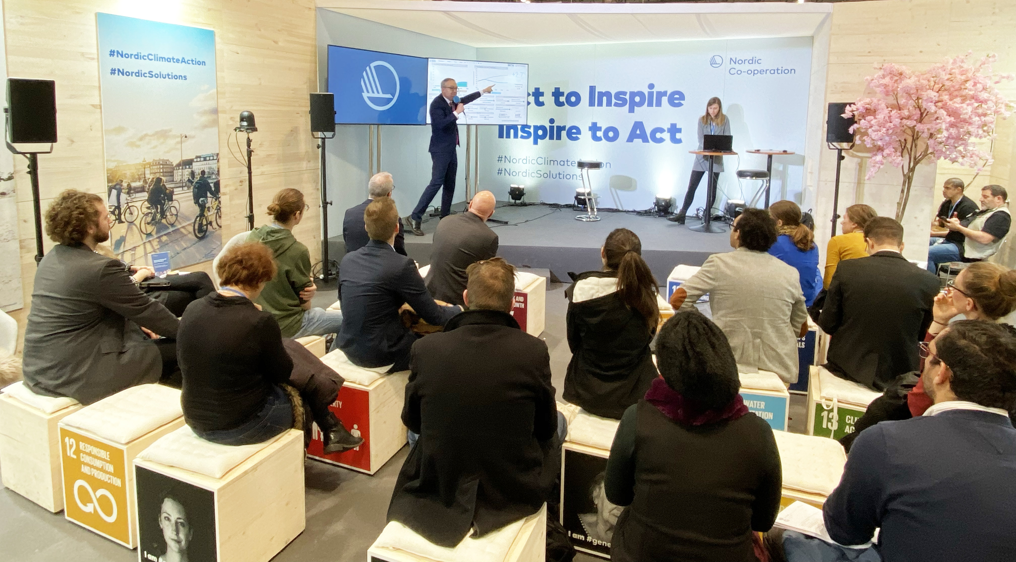
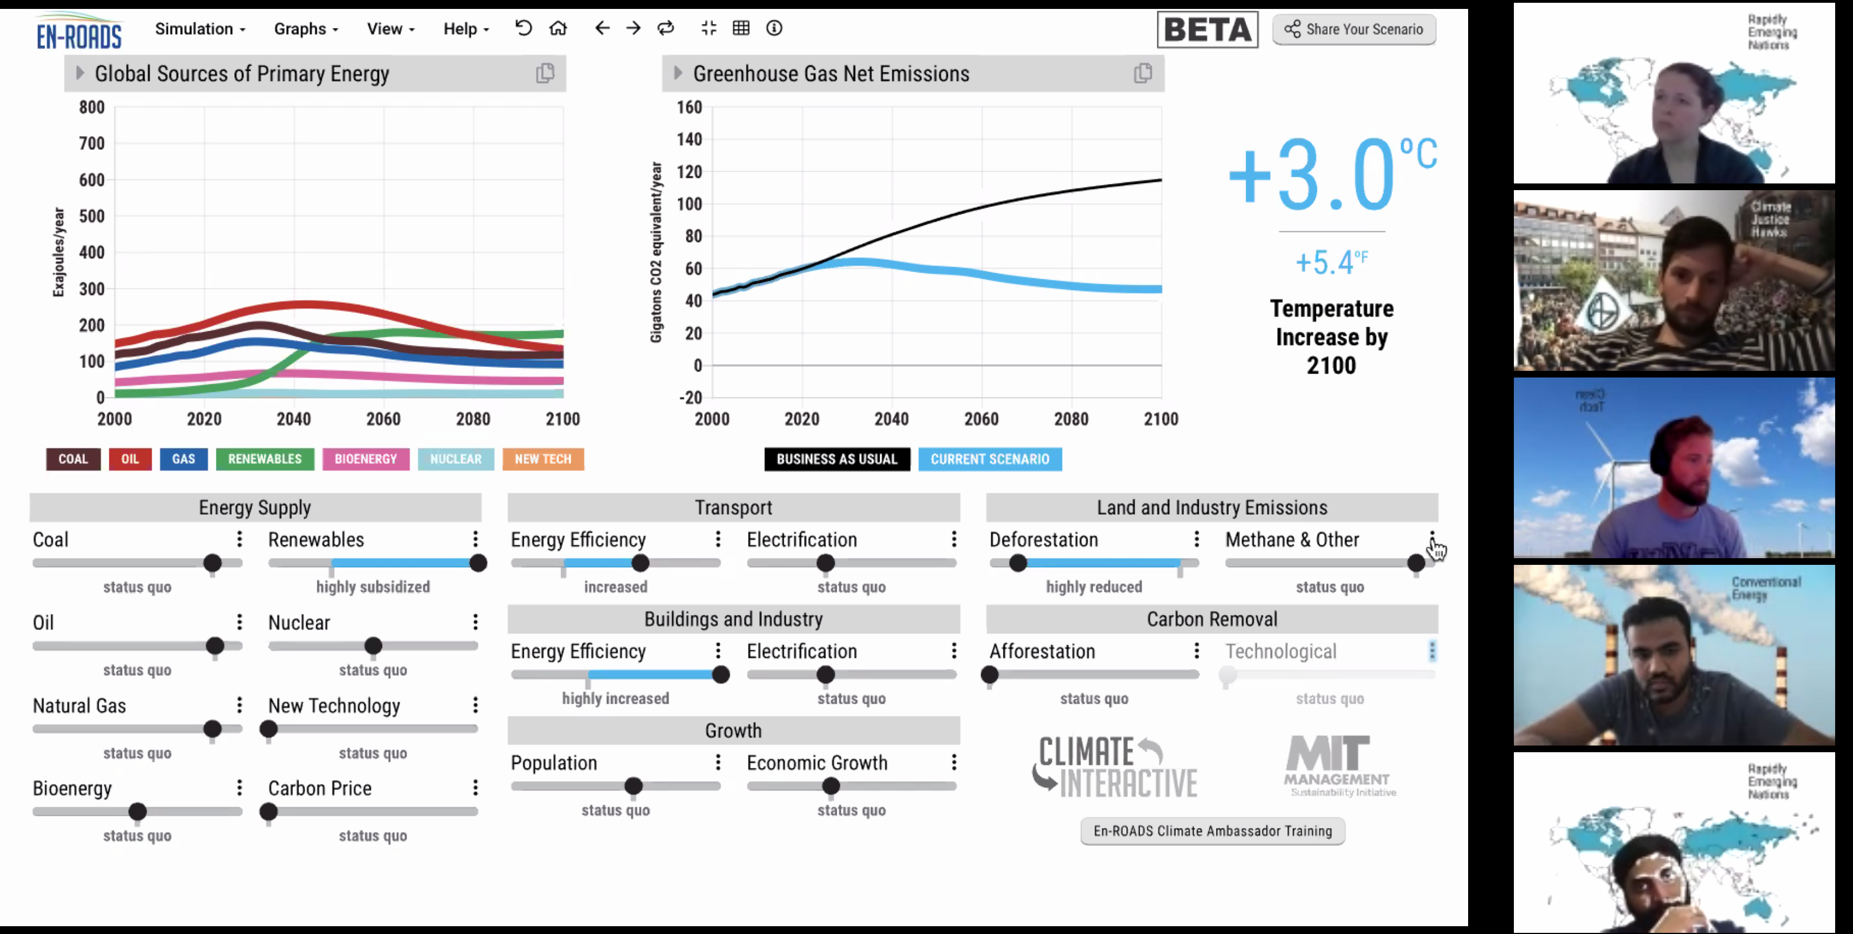
En-ROADS Eğitim Serisi ve İklim Elçiliği Programı
En-ROADS’u nasıl daha iyi tanırım ve tanıtırım diyorsanız, ücretsiz webinar’lerimiz…
En-ROADS simülatörünü daha iyi öğrenmek için
İklim değişimiyle mücadele için bilgilendirici ve düşündürücü etkinlikler düzenlemek için
Sistem düşüncesi, çoklu çözüm ve etkinlik yönetimi konusunda bilgi ve ipuçları edinmek için
En-ROADS İklim Elçisi olarak kayıt olun!
30 farklı ülkede 200’den fazla elçiye katılın
Kayıt için: https://www.climateinteractive.org/tools/en-roads/en-roads-ambassador-program/
Notes:
LINK to https://www.climateinteractive.org/tools/en-roads/en-roads-trainings/

Slide 50
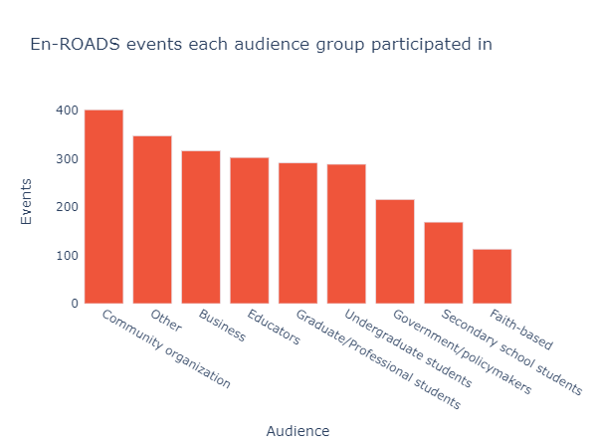
En-ROADS kimler tarafından kullanılıyor?

Slide 51



Sivil toplum, yerel yönetim, ve diğer alanlarda
Sınıfta
İş dünyasında

Slide 52
İş dünyasında
Devlet kurumlarında
Sosyal medya
Eğitimde
Sivil toplumda

Slide 53
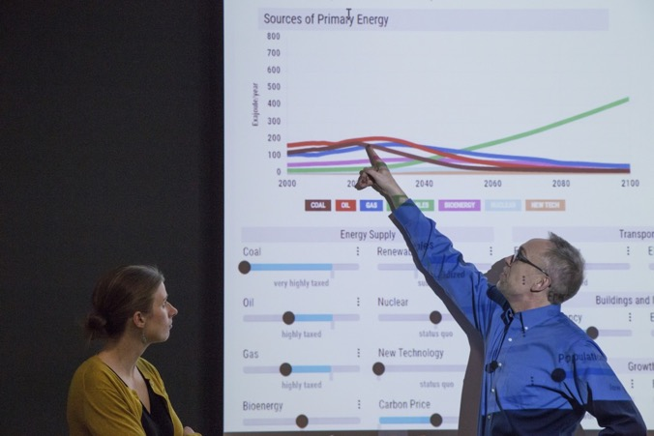
Teşekkürler!

